Slide 1
МИНИСТЕРСТВО НАУКИ И ВЫСШЕГО ОБРАЗОВАНИЯ РОССИЙСКОЙ ФЕДЕРАЦИИ Федеральное государственное автономное образовательное учреждение высшего образования «Южно-Уральский государственный университет (национальный исследовательский университет)» Высшая школа электроники и компьютерных наук Кафедра системного программирования
Разработка приложения для анализа географически-распределенных данных на платформе PySyft
Научный руководитель:
доцент кафедры СП, к.ф.-м.н.,
Г. И. Радченко
Автор:
студент группы КЭ-403
В.А. Дегтярев
Челябинск, 2023 г.
Notes:
Здравствуйте, уважаемая комиссия! На защиту выносится курсовая работа по теме: Разработка приложения для анализа географически-распределенных данных на платформе PySyft.

Slide 2
АКТУАЛЬНОСТЬ
Огромное количество информации в мире
Машинный анализ данных
Проблемы использования информации
2/19
Notes:
В настоящее время существует большое количество информации, а также большое количество людей, которые хотят анализировать эту информацию в своих научных интересах, для нахождения закономерностей, получать ответы на свои вопросы. Однако большую часть информации не получается использовать из-за невозможности распространения персональных данных, а также раздробленности данных среди организаций. Поэтому разработка системы для конфиденциального анализа географически-распределенных данных является актуальной

Slide 3
ЦЕЛЬ И ЗАДАЧИ
Цель:
Разработка приложения для анализа географически-распределенных данных на платформе PySyft
Задачи:
Выполнить обзор литературы и существующих аналогов
Спроектировать систему
Реализовать функционал для управления географически-распределенными узлами системы
Выполнить запуск не менее двух географически-распределенных узлов системы
Провести тестирование системы
3/19
Notes:
Целью работы является разработка приложения для анализа географически-распределенных данных на платформе PySyft. Для достижения поставленной цели необходимо решить следующие задачи. Выполнить обзор литературы и существующих аналогов. Спроектировать систему. Реализовать функционал для управления географически-распределенными узлами системы. Выполнить запуск не менее двух географически-распределенных узлов системы. Провести тестирование системы

Slide 4
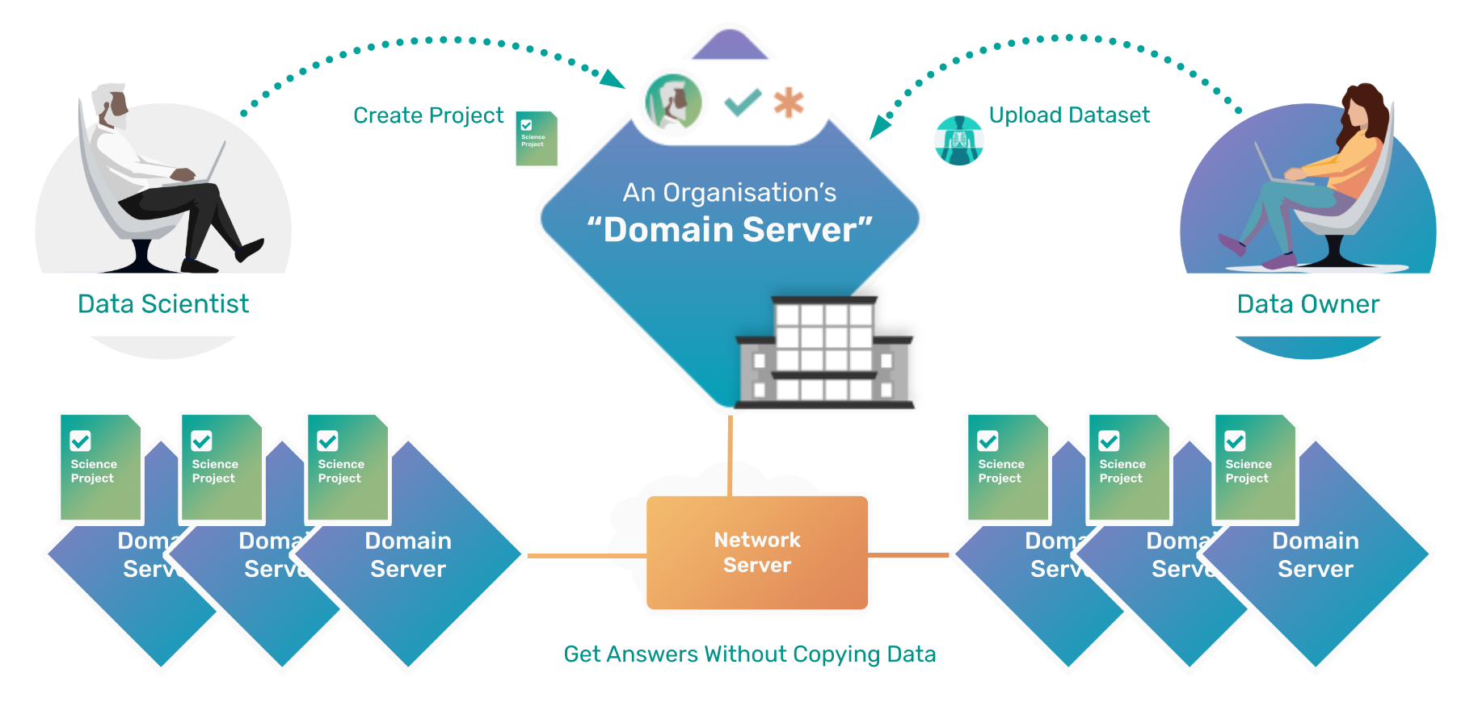
PySyft
5/19
Notes:
PySyft это платформа, которая представляет собой обертку над PyTorch, Tensorflow или Keras для приватного децентрализованного машинного анализа. Pysyft обеспечивает, что никто не сможет получить данные в том же виде, в котором они были загружены на узел, все возвращаемые с узла данные обладают дифференциальной приватностью и все операции с исходными данными происходят на непосредственном устройстве, где эти данные размещены

Slide 5
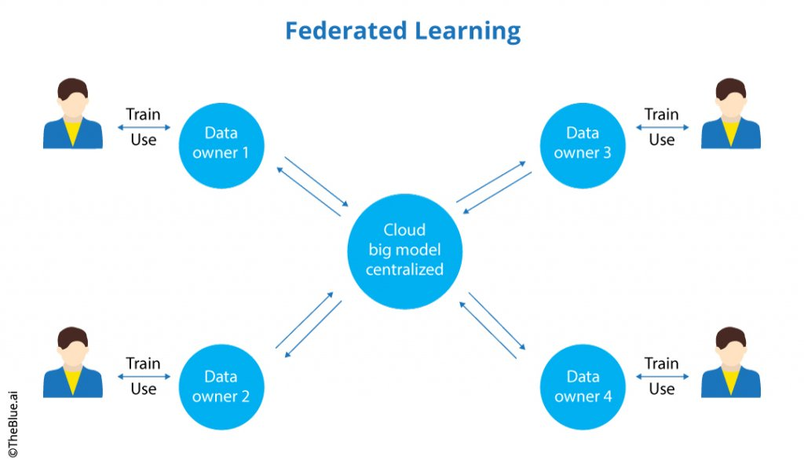
TensorFlow Federated
6/19
Notes:
TenderFlow Federated это библиотека для федеративного обучения.

Slide 6
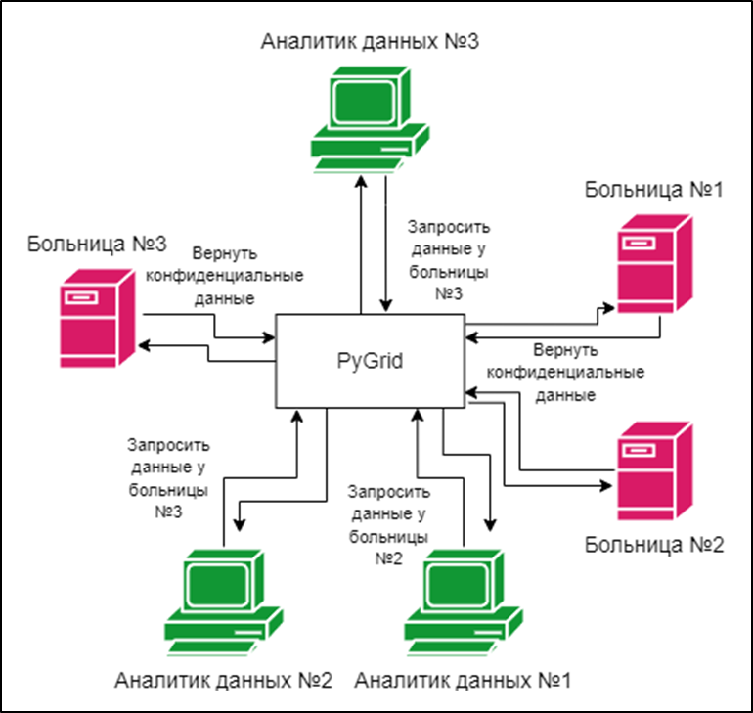
ЛОГИКА РАБОТЫ СИСТЕМЫ
7/19

Slide 7
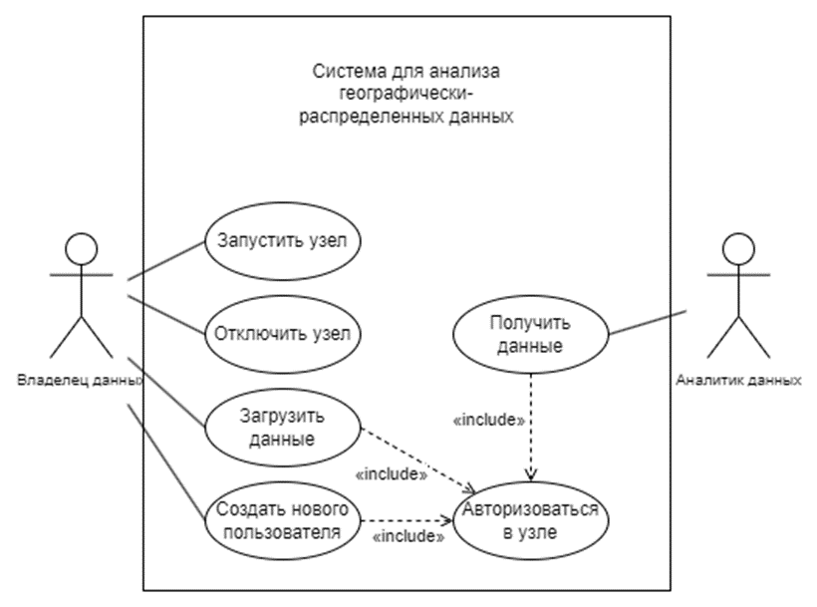
ВАРИАНТЫ ИСПОЛЬЗОВАНИЯ СИСТЕМЫ
8/19

Slide 8
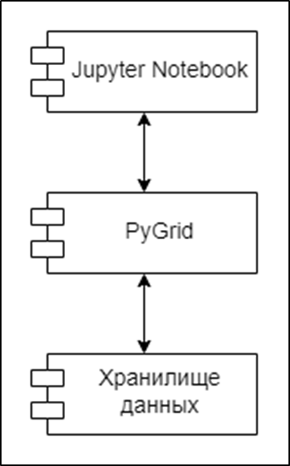
КОМПОНЕНТЫ СИСТЕМЫ
9/19

Slide 9
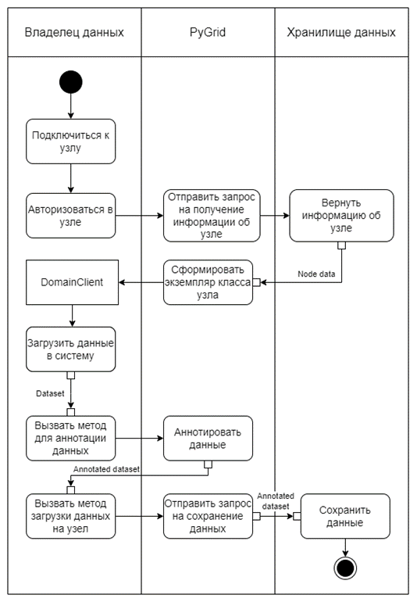
ЗАГРУЗКА ДАННЫХ
10/19

Slide 10
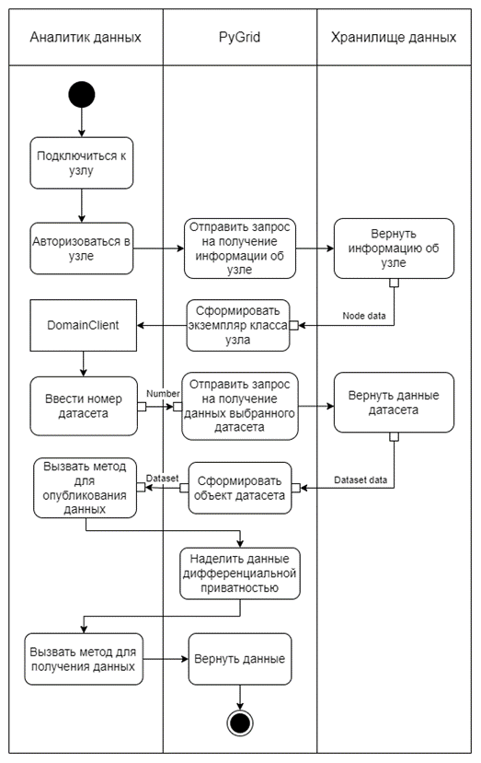
ПОЛУЧЕНИЕ ДАННЫХ
11/19

Slide 11
СРЕДСТВА РАЗРАБОТКИ
Язык программирования Python
Среда разработки Jupyter Notebook
Платформа PySyft
Инструмент для развертывания HaGrid
12/19

Slide 12
ПРИКЛАДНАЯ ЗАДАЧА
Цель прикладной задачи заключается в том, чтобы на основе данных о ядрах клеток опухоли молочной железы выявить, злокачественной или доброкачественной является клетка опухоли.
13/19

Slide 13
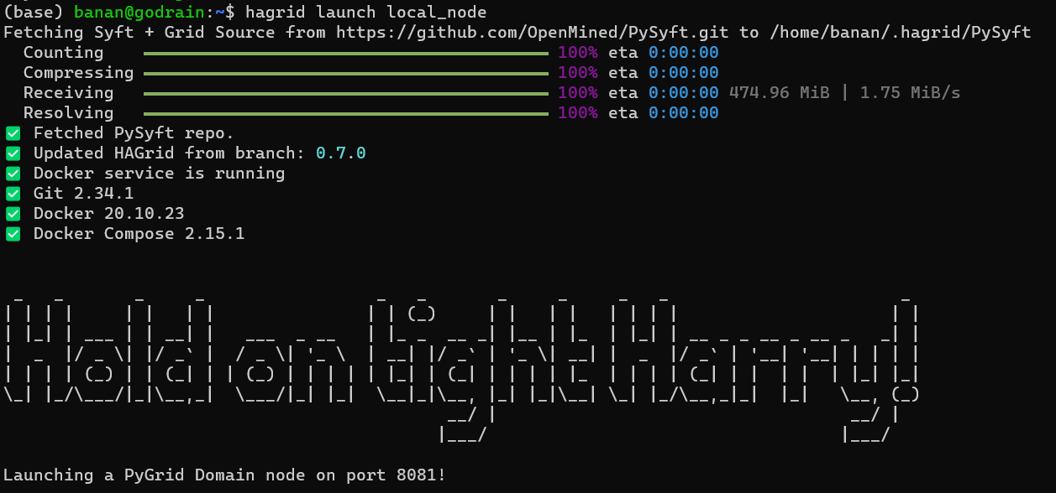
ЗАПУСК УЗЛА
14/19

Slide 14
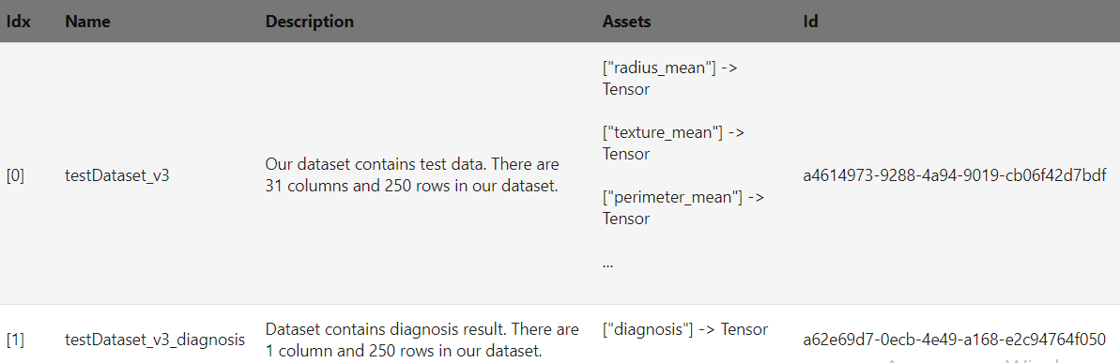
ОПИСАНИЕ ЗАГРУЖЕННЫХ ДАННЫХ НА УЗЛЕ
15/19

Slide 15
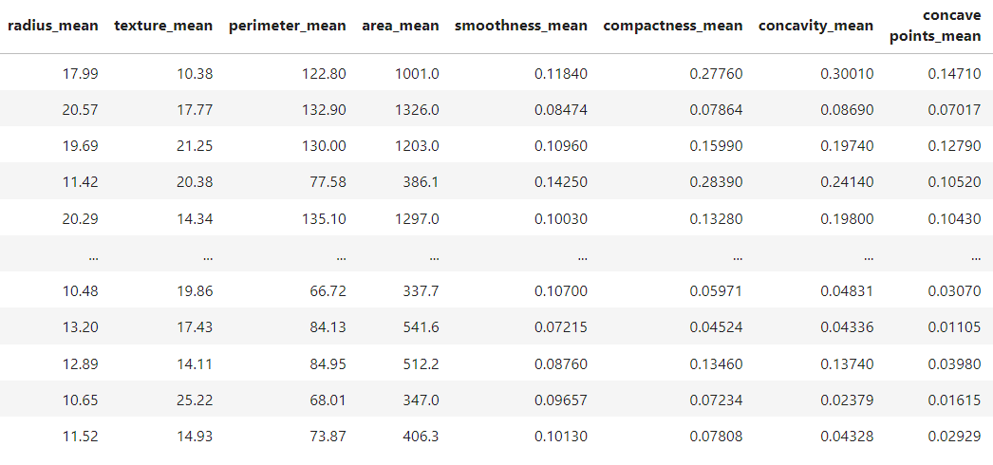
ИСХОДНЫЕ ДАННЫЕ
16/19

Slide 16
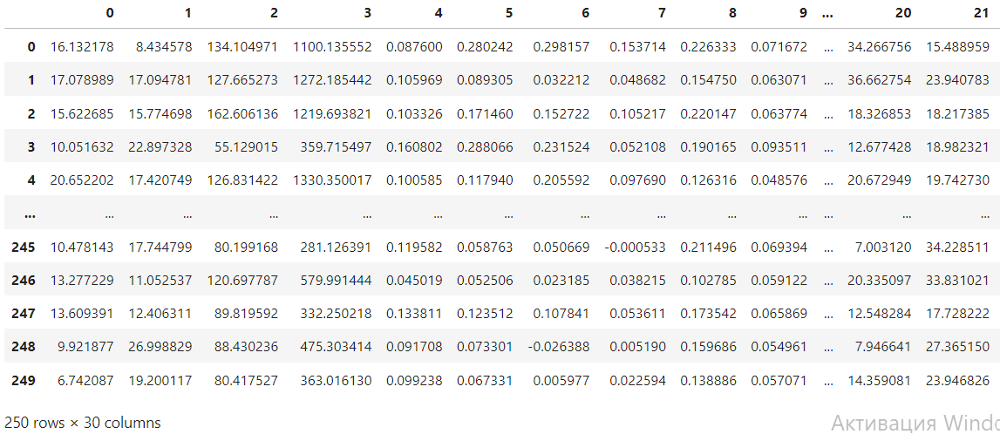
ПРЕОБРАЗОВАННЫЕ ДАННЫЕ
17/19

Slide 17
АНАЛИЗ ПОЛУЧЕННЫХ ДАННЫХ
Была создана модель дерева решений для задачи классификации клетки опухоли молочной железы.
Модель обучалась на данных первого узла, а также повторно обучалась на данных второго узла
18/19

Slide 18
ОСНОВНЫЕ РЕЗУЛЬТАТЫ
Выполнен обзор литературы и существующих аналогов
Спроектирована система
Реализован функционал для управления географически-распределенными узлами системы
Выполнен запуск двух географически-распределенных узлов системы
Проведено тестирование системы
19/19

